Slide 1


Zintegrowane Inwestycje Terytorialne Aglomeracji Jeleniogórskiej
Wydział Zarządzania Zintegrowanymi Inwestycjami Terytorialnymi Aglomeracji Jeleniogórskiej

Slide 2

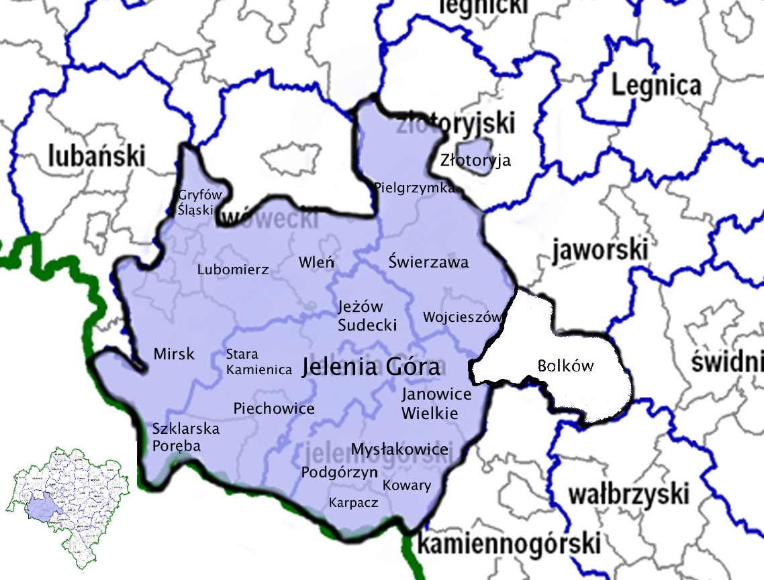
Obszar realizacji ZIT AJ
Obszarem realizacji ZIT AJ jest obszar jednostek samorządu terytorialnego, które przystąpiły do Porozumienia w celu wspólnej realizacji ZIT.

Slide 3
Członkowie ZIT AJ
Gmina miejska | Gmina miejsko-wiejska | Gmina wiejska | Miasto na prawach powiatu
Karpacz Kowary Piechowice Szklarska Poręba Wojcieszów Złotoryja | Gryfów Śląski Lubomierz Mirsk Wleń Świerzawa | Janowice Wielkie Jeżów Sudecki Mysłakowice Podgórzyn Stara Kamienica Pielgrzymka | Jelenia Góra

Slide 4
Cel strategiczny ZIT AJ
„Integracja obszaru AJ w spójny organizm wzmacniający swoją konkurencyjność poprzez rozwój dostępności komunikacyjnej i innowacyjnej przedsiębiorczości oraz potencjału turystycznego, przyrodniczego i kulturowego, dla poprawy jakości życia mieszkańców”

Slide 5
Cele szczegółowe ZIT AJ
Stworzenie dogodnych warunków dla inwestycji generujących nowe miejsca pracy w AJ
Dogodna dostępność komunikacyjna i infrastrukturalna AJ
Atrakcyjna dla mieszkańców i przedsiębiorstw przestrzeń AJ
Aktywni zawodowo i społecznie mieszkańcy AJ

Slide 6
Kryteria oceny strategicznej ZIT AJ
Nabór 10.2.3
Zapewnienie równego dostępu do wysokiej jakości edukacji podstawowej, gimnazjalnej i ponadgimnazjalnej – ZIT AJ
Alokacja: 10 540 250 PLN
Liczba możliwych do zdobycia punktów będzie stanowić 50 % wszystkich możliwych do zdobycia punktów

Slide 7
Kryterium nr 1
Zgodność projektu ze Strategią ZIT

Slide 8
KRYTERIUM NR 1
Zgodność projektu ze Strategią ZIT AJ
Definicja kryterium
Sprawdzana będzie zbieżność zapisów dokumentacji aplikacyjnej z zapisami Strategii ZIT AJ.
Opis znaczenia kryterium
Kryterium obligatoryjne
Niespełnienie oznacza odrzucenie wniosku
TAK/NIE
Brak możliwości korekty

Slide 9
Kryterium nr 2
Wpływ realizacji projektu na realizację wartości docelowej wskaźników monitoringu realizacji celów Strategii ZIT

Slide 10
KRYTERIUM NR 2
Wpływ realizacji projektu na realizację wartości docelowej wskaźników monitoringu realizacji celów Strategii ZIT
Definicja kryterium
Weryfikowany będzie poziom wpływu wskaźników zawartych w projekcie na realizację wartości docelowych wskaźników Strategii ZIT AJ wynikających z Porozumienia (wskaźników Ram Wykonania i pozostałych z RPO).
Opis znaczenia kryterium
Kryterium punktowe
skala punktowa od 0 do 20
0 punktów nie oznacza odrzucenia wniosku

Slide 11
Nazwa wskaźnika | Typ wskaźnika
Liczba uczniów objętych wsparciem w zakresie rozwijania kompetencji kluczowych w programie | Produktu
Liczba nauczycieli objętych wsparciem w programie | Produktu
Liczba nauczycieli objętych wsparciem z zakresu TIK w programie | Produktu
Liczba szkół, których pracownie przedmiotowe zostały doposażone w programie | Produktu
Liczba szkół i placówek systemu oświaty wyposażonych w ramach programu w sprzęt TIK do prowadzenia zajęć edukacyjnych | Produktu

Slide 12
Nazwa wskaźnika | Typ wskaźnika
Liczba uczniów, którzy nabyli kompetencje kluczowe po opuszczeniu programu | Rezultatu bezpośredniego/RS
Liczba nauczycieli, którzy uzyskali kwalifikacje lub nabyli kompetencje po opuszczeniu programu | Rezultatu bezpośredniego/RS
Liczba szkół, w których pracownie przedmiotowe wykorzystują doposażenie do prowadzenia zajęć edukacyjnych | Rezultatu bezpośredniego
Liczba szkół i placówek systemu oświaty wykorzystujących sprzęt TIK do prowadzenia zajęć edukacyjnych | Rezultatu bezpośredniego/RS

Slide 13
Wyszczególnienie (wskaźniki produktu) | Liczba uczniów objętych wsparciem w zakresie rozwijania kompetencji kluczowych w programie /osoby/ | Liczba nauczycieli objętych wsparciem w programie /osoby/ | Liczba nauczycieli objętych wsparciem z zakresu TIK w programie /osoby/ | Liczba szkół, których pracownie przedmiotowe zostały doposażone w programie /sztuka/ | Liczba szkół i placówek systemu oświaty wyposażonych w ramach programu w sprzęt TIK do prowadzenia zajęć edukacyjnych /sztuka/
0 pkt (brak wpływu i wpływ nieznaczący) | 0 pkt /pon. 20/ | 0 pkt /pon. 2/ | 0 pkt /pon. 2/ | 0 pkt /0/ | 0 pkt /0/
25% maksymalnej oceny (niski wpływ) | 1 pkt /20-39/ | 0,5 pkt /2-4/ | 0,5 pkt /2/ | /n/d/ | /n/d/
50 % maksymalnej oceny (średni wpływ) | 2 pkt /40-80/ | 1 pkt /5-12/ | 1 pkt /3-6/ | 1 pkt /1/ | 1 pkt /1/
100 % maksymalnej oceny (wysoki wpływ) | 4 pkt /pow. 80/ | 2 pkt /pow. 12/ | 2 pkt /pow. 6/ | 2 pkt /pow. 1/ | 2 pkt /pow. 1/

Slide 14
Wyszczególnienie (wskaźniki rezultatu bezpośredniego) | Liczba uczniów, którzy nabyli kompetencje kluczowe po opuszczeniu programu | Liczba nauczycieli, którzy uzyskali kwalifikacje lub nabyli kompetencje po opuszczeniu programu | Liczba szkół, w których pracownie przedmiotowe wykorzystują doposażenie do prowadzenia zajęć edukacyjnych | Liczba szkół i placówek systemu oświaty wykorzystujących sprzęt TIK do prowadzenia zajęć edukacyjnych
0 pkt (brak wpływu i wpływ nieznaczący) | 0 pkt pon. 67% | 0 pkt pon. 73% | 0 pkt pon. 93% | 0 pkt pon. 37 %
25% maksymalnej oceny (niski wpływ) | 0,5 pkt 67%-69% | 0,5 pkt 73%-75% | 0,5 pkt 93% -95% | 0,5 pkt 37%-39%
50 % maksymalnej oceny (średni wpływ) | 1 pkt 70%-72% | 1 pkt 76%-78% | 1 pkt 96%-98% | 1 pkt 40%-42%
100 % maksymalnej oceny (wysoki wpływ) | 2 pkt pow. 72 % | 2 pkt pow. 78 % | 2 pkt pow. 98 % | 2 pkt pow. 42 %

Slide 15
Kryterium nr 3
Wpływ projektu na zapewnienie wspomagania rozwoju dzieci ze specjalnymi potrzebami rozwojowymi i edukacyjnymi z obszaru ZIT AJ

Slide 16
KRYTERIUM NR 3
Wpływ projektu na zapewnienie wspomagania rozwoju dzieci ze specjalnymi potrzebami rozwojowymi i edukacyjnymi z obszaru ZIT AJ
Definicja kryterium
Ocenie będzie podlegać wspomaganie w ramach projektu rozwoju dzieci ze specjalnymi potrzebami rozwojowymi i edukacyjnymi z obszaru ZIT AJ
Opis znaczenia kryterium
Kryterium punktowe
skala punktowa od 0 do 12
0 punktów nie oznacza odrzucenia wniosku

Slide 17
Kryterium nr 3 PUNKTACJA
0 pkt | Projekt nie zakłada działań mających wpływ na zapewnienie wspomagania rozwoju dzieci ze specjalnymi potrzebami rozwojowymi i edukacyjnymi
3 pkt | Projekt zakłada działania mające wpływ na zapewnienie wspomagania rozwoju dzieci ze specjalnymi potrzebami rozwojowymi i edukacyjnymi obejmujące wsparcie dla uczniów
6 pkt | Projekt zakłada działania mające wpływ na zapewnienie wspomagania rozwoju dzieci ze specjalnymi potrzebami rozwojowymi i edukacyjnymi obejmujące wsparcie dla uczniów oraz nauczycieli/pracowników pedagogicznych
12 pkt | Projekt zakłada działania zapewniające wspomaganie rozwoju dzieci ze specjalnymi potrzebami rozwojowymi i edukacyjnymi obejmujące wsparcie dla uczniów, w tym dla uczniów z niepełnosprawnościami oraz dla nauczycieli/pracowników pedagogicznych
Ocena: (max 12 pkt – 100%)

Slide 18
Kryterium nr 4
Wpływ projektu na wypełnianie luki w dostępie do technologii informatyczno-komunikacyjnych na obszarze ZIT AJ

Slide 19
KRYTERIUM NR 4
Wpływ projektu na wypełnianie luki w dostępie do technologii informatyczno-komunikacyjnych na obszarze ZIT AJ
Definicja kryterium
Ocenie będzie podlegać stopień wykorzystania doposażenia w sprzęt TIK oraz/lub przeszkolenia kadry nauczycielskiej w zakresie TIK na poziomie nauczania w szkole/placówce
Opis znaczenia kryterium
Kryterium punktowe
skala punktowa od 0 do 12
0 punktów nie oznacza odrzucenia wniosku

Slide 20
Kryterium nr 4 PUNKTACJA
0 pkt | Liczba nauczycieli prowadzących zajęcia z wykorzystaniem TIK dzięki realizacji projektu: poniżej 2 osób
3 pkt | Liczba nauczycieli prowadzących zajęcia z wykorzystaniem TIK dzięki realizacji projektu: od 2 do 4 osób
6 pkt | Liczba nauczycieli prowadzących zajęcia z wykorzystaniem TIK dzięki realizacji projektu: od 5 do12 osób
12 pkt | Liczba nauczycieli prowadzących zajęcia z wykorzystaniem TIK dzięki realizacji projektu: powyżej 12 osób
Ocena: (max 12 pkt – 100%)

Slide 21
Kryterium nr 5
Kompleksowość działań

Slide 22
KRYTERIUM NR 5
Kompleksowość działań
Definicja kryterium
Ocenie będzie podlegać ilość typów projektów przewidzianych do realizacji (zgodnie z zapisami SzOOP RPO WD 2014-2020, aktualnymi na dzień przyjęcia kryterium)
Opis znaczenia kryterium
Kryterium punktowe
skala punktowa od 0 do 4
0 punktów nie oznacza odrzucenia wniosku

Slide 23
Kryterium nr 5 PUNKTACJA
0 pkt | Wnioskodawca zamierza realizować wyłącznie 1 typ projektu wskazany w SzOOP dla Działania 10.2
2 pkt | Wnioskodawca zamierza realizować 2 typy projektów wskazanych w SzOOP dla Działania 10.2
4 pkt | Wnioskodawca zamierza realizować więcej niż 2 typy projektów wskazanych w SzOOP dla Działania 10.2
Ocena: (max 4 pkt – 100%)

Slide 24
Kryterium nr 6
Komplementarność projektu

Slide 25
KRYTERIUM NR 6
Komplementarność projektu
Definicja kryterium
W ramach tego kryterium będzie weryfikowane czy wnioskowany projekt jest powiązany z realizacją projektów, które otrzymały dofinansowanie w ramach Poddziałań 7.1.3 lub 7.2.3
Opis znaczenia kryterium
Kryterium punktowe
skala punktowa od 0 do 2
0 punktów nie oznacza odrzucenia wniosku
Powiązanie projektów może polegać na wykorzystaniu efektów realizacji innego projektu, wzmocnieniu trwałości efektów jednego przedsięwzięcia realizacją drugiego, bardziej kompleksowym potraktowaniem problemu m.in. poprzez zaadresowanie projektu do tej samej grupy docelowej, tego samego beneficjenta, tego samego terytorium, uzależnienia realizacji jednego projektu od przeprowadzenia innego przedsięwzięcia itd.

Slide 26
Kryterium nr 6 PUNKTACJA
0 pkt | Projekt nie jest powiązany z realizacją projektów, które otrzymały dofinansowanie w ramach Poddziałań 7.1.3 lub 7.2.3
2 pkt | Projekt jest powiązany z realizacją projektów, które otrzymały dofinansowanie w ramach Poddziałań 7.1.3 lub 7.2.3
Ocena: (max 2 pkt – 100%)

Slide 27
MINIMUM PUNKTOWE

Slide 28
Uzyskanie przez projekt minimum punktowego
Definicja kryterium
W ramach tego kryterium będzie sprawdzane czy, projekt otrzymał co najmniej 50 % możliwych do uzyskania punktów na tym etapie oceny (25 pkt)
Opis znaczenia kryterium
TAK/NIE
Kryterium obligatoryjne (kluczowe)
Niespełnienie oznacza odrzucenia wniosku

Slide 29
Waga oceny w zakresie zgodności ze Strategią ZIT AJ
Za spełnianie kryteriów zgodności ze strategią ZIT AJ Wnioskodawca może otrzymać maksymalnie 50 punktów

Slide 30
Wyjaśnienia o charakterze ogólnym publikowane są na stronie internetowej:
www.zitaj.jeleniagora.pl
Zapytania w zakresie oceny zgodności projektu ze Strategią ZIT AJ można składać do ZIT AJ:
na adres: zitaj@jeleniagora.pl
telefonicznie: 75 75 46 255 oraz 75 75 46 286

Slide 31
Dziękuję za uwagę

